Slide 1


Тема: Приемы моделирования справочника

Slide 2
Цель занятия
Цель: Освоить приемы объектно-ориентированного моделирования на примере разработки каркаса подсистемы «Ведение справочника изделий» с настраиваемым списком параметров.
Задание: Разработать проект каркаса для работы с реестрами изделий, который позволяет:
Описывать параметры для различных классов изделий
Настраивать типы параметров (численные, перечисления)
Наследовать параметры от родительских классов
Задавать ограничения на значения параметров
Вести справочник конкретных изделий с их характеристиками

Slide 3
Требования к системе
Функциональные требования:
Хранение: Схема классификатора, состав и типы параметров классов сохраняются в базе данных.
Управление параметрами:
Ведение списков параметров численного типа и типа «перечисление»
Наследование параметров потомкам заданного класса
Редактирование состава параметров каждого подкласса изделий
Описание ограничений на значения численных параметров (минимум, максимум)
Работа с изделиями:
Редактирование значений параметров конкретного изделия
Поиск изделий заданного класса с представлением значений параметров
Отбор изделий по значениям параметров
Агрегаты:
Формирование и работа с агрегатами параметров (группировка)

Slide 4
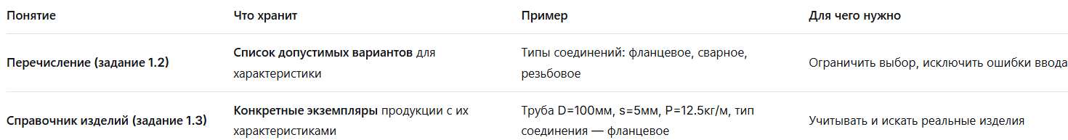
Введение в предметную область
Справочник изделий - это реестр конкретных экземпляров продукции, которые можно произвести, купить или хранить на складе.
Чем отличается справочник от перечислений?
Простая аналогия: Перечисление — это меню в ресторане (список того, что можно заказать) Справочник изделий — это конкретные заказы посетителей (что именно и с какими параметрами заказано)

Slide 5
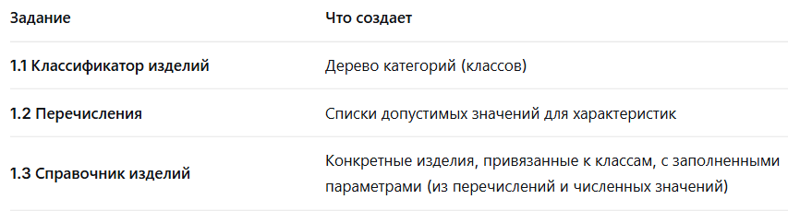
Введение в предметную область
Связь между заданиями:
Справочник — это то, с чем работает пользователь каждый день (изделия на складе, в заказах). Перечисления — это «строительные блоки» для создания характеристик этих изделий.

Slide 6
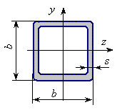
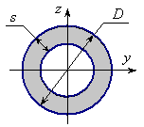
Введение в предметную область
Чертеж разреза прямоугольного профиля
b – ширина профиля,
s – толщина стенки профиля,
A – площадь поперечного сечения,
I_{y} – момент инерции сечения относительно оси y,
W_{y} – момент сопротивления сечения относительно оси y,
i_{y} – радиус инерции относительно оси y,
I_{z}– момент инерции сечения относительно оси z,
W_{z} – момент сопротивления сечения относительно оси z,
i_{z} – радиус инерции относительно оси z.
Чертеж разреза трубы
D – диаметр трубы,
s – толщина стенки профиля,
A – площадь поперечного сечения,
P – масса профиля.

Slide 7
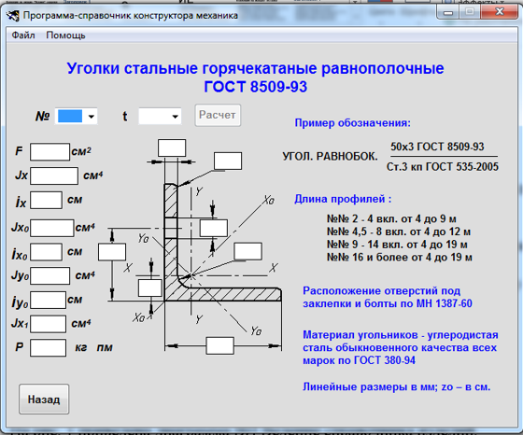
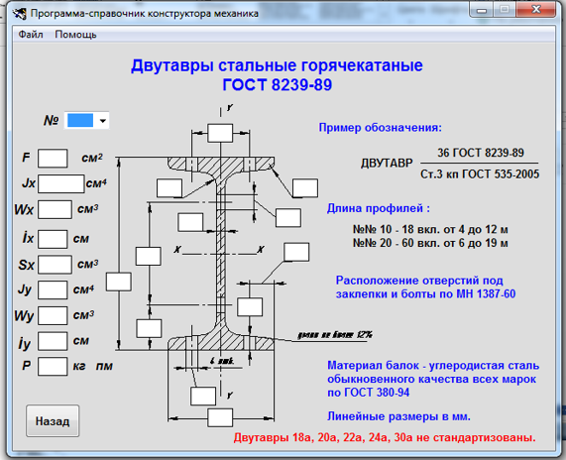
Введение в предметную область
Примеры из приложения Справочник стального проката

Slide 8
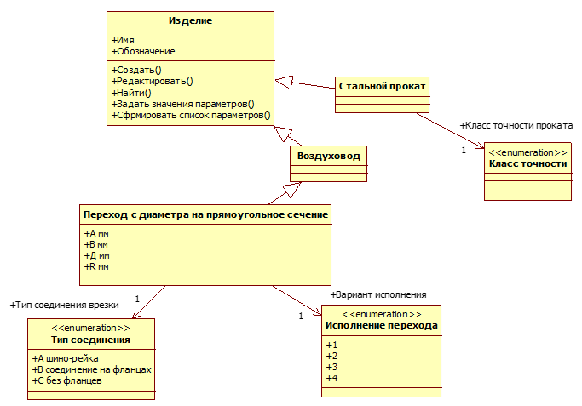
Введение в предметную область
Выводы по результатам анализа:
1. Количество классов изделий велико. Исходные данные предоставляют только небольшую часть классификатора.
2. Выделяемые подклассы обладают большим разнообразием технических характеристик. Исходные данные предоставляют только часть характеристик объектов.
3. Для преодоления указанных особенностей необходим конструктор классификатора и справочника, доступный специалистам на этапе исполнения.

Slide 9
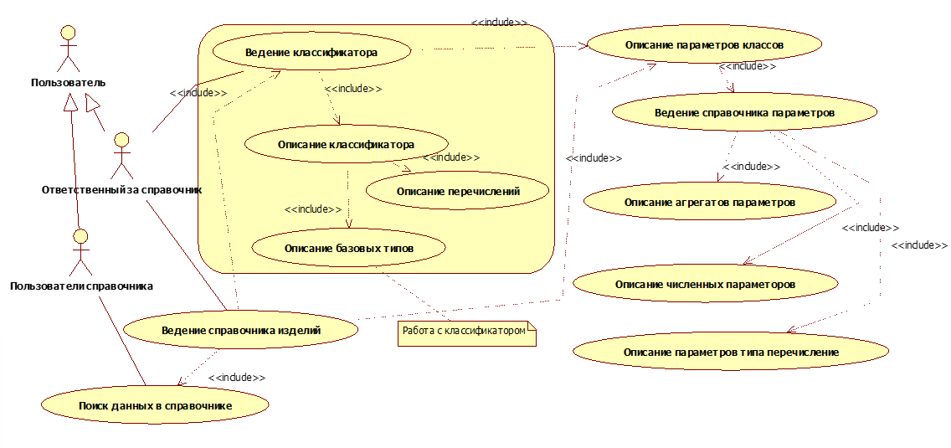
Анализ требований (Use-case)
Диаграмма прецедентов для задачи Ведение справочника изделий

Slide 10
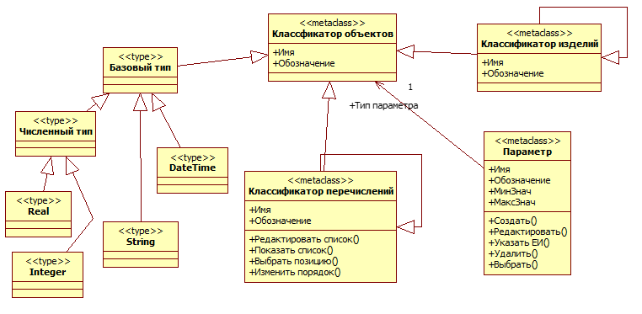
Модель анализа
Для описания параметров вводится метакласс «Параметр», тип которого определяется ссылкой на «Классификатор объектов».
Базовые типы параметров:
Численный тип (Real, Integer) - для величин (длина, вес, диаметр)
DateTime - для дат
String - для строковых значений
Перечисление - для выбора из списка (тип соединения, исполнение)
Преимущество: Тип параметра может быть любым классом из классификатора объектов. Это позволяет расширять систему новыми типами без изменения кода.
Модель классов для описания параметров с указанием их типов

Slide 11
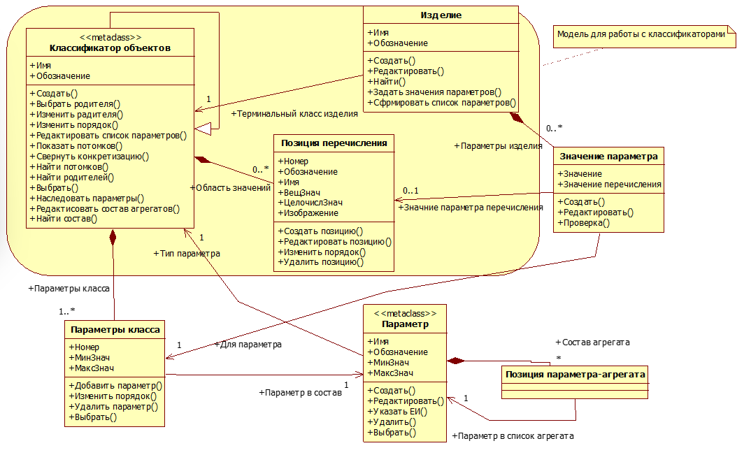
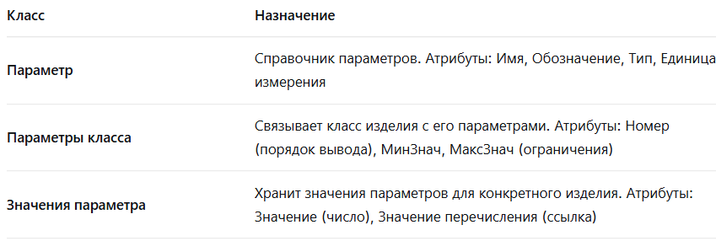
Модель проектирования
Ключевые связи:
Наследование параметров: При создании нового класса параметры копируются от родителя (процедура COPY_PAR)
Порядок параметров: Управляется атрибутом «Номер» в Параметрах класса
Ограничения: МинЗнач и МаксЗнач для численных параметров

Slide 12
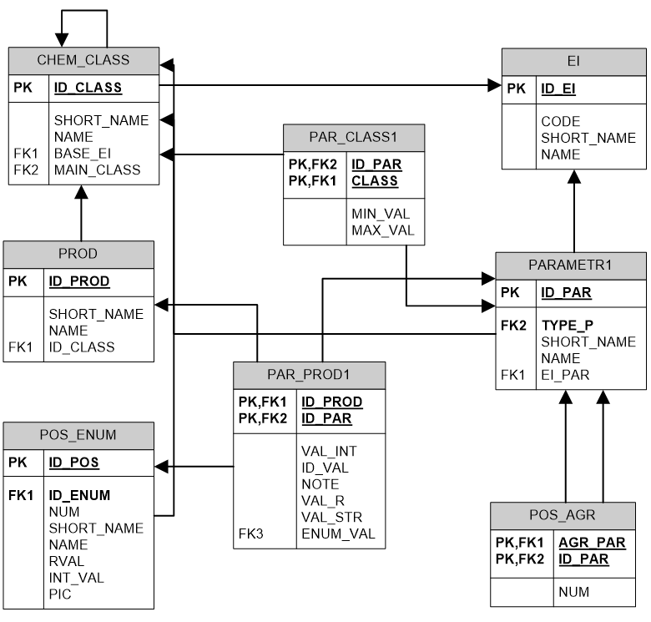
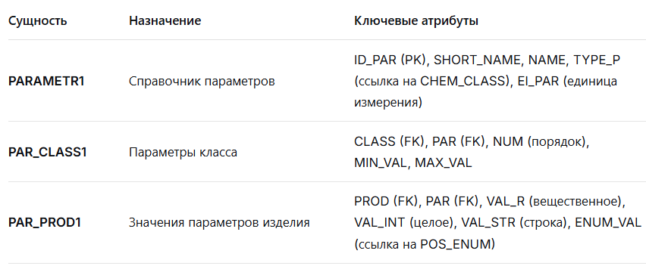
Модель хранения данных (ER-диаграмма)
Особенности: 1. PAR_CLASS1 позволяет привязать параметр к классу и задать ограничения 2. PAR_PROD1 хранит значения параметров конкретных изделий 3. Поддержка разных типов значений через отдельные поля (VAL_R, VAL_INT, VAL_STR, ENUM_VAL)

Slide 13
Процедуры поддержки бизнес-логики
Для работы справочника изделий разработан набор хранимых процедур, которые выполняют ключевые функции.
Процедура COPY_PAR отвечает за наследование параметров. Когда создается новый класс-потомок, эта процедура автоматически копирует к нему все параметры родительского класса. Это позволяет не настраивать параметры для каждого класса заново.
Процедура INS_PARAMETR создает новый параметр в справочнике. При создании указывается обозначение, полное имя, единица измерения (для численных параметров) и тип параметра. Тип может быть численным (вещественный или целый), строковым или перечислением.
Процедура ADD_PARAMETR_CLASS прикрепляет параметр к конкретному классу изделий. Здесь же задаются ограничения для численных параметров — минимальное и максимальное допустимое значение. При добавлении параметра к классу он автоматически распространяется на всех потомков этого класса.
Процедура WRITE_PAR_PROD записывает значение параметра для конкретного изделия. Она выполняет важную проверку: определяет тип параметра, для численных значений проверяет попадание в заданный диапазон, для перечислений проверяет наличие выбранного значения в списке допустимых. Если проверка пройдена, значение сохраняется в соответствующее поле.
Процедура FIND_PAR_CLASS возвращает список всех параметров, привязанных к указанному классу. Это используется для динамического построения формы ввода при создании нового изделия.
Процедура FIND_PAR_PROD возвращает значения параметров для конкретного изделия. Она объединяет информацию о параметре (имя, единица измерения) с сохраненным значением, а для перечислений подтягивает также название выбранной позиции и иконку, если она есть.

Slide 14
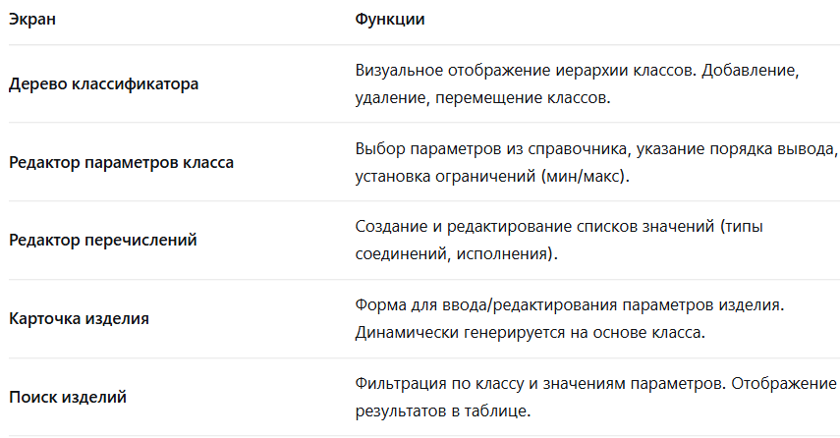
Курсовая работа (Графический пользовательский интерфейс)
Задание на КР (Название КР): Разработка приложения для работы со справочником изделий
Назначение GUI: Обеспечить удобный интерфейс для администраторов и пользователей справочника без необходимости писать SQL-запросы вручную. Ниже представлены примерные формы.

Slide 15
Успехов с заданием!

